Slide 1


پاورپوینت پودمان
کاربرد فناوری اطلاعات و ارتباطات
پایه هفتم

Slide 2

برخی از شایستگی هایی که در این پودمان به دست می آورید:
به کارگیری مهارت هایی مانند اجرای کارهای گروهی،تفکر انتقادی، پرسش گری و ..؛
آشنایی با مفهوم فناوری اطلاعات و ارتباطات؛
آشنایی با ابزارهای فناوری اطلاعات و ارتباطات و کاربرد آنها ؛
آشنایی با تأثیرات فناوری اطلاعات و ارتباطات در زندگی ؛
ایده پردازی، نوآوری و خلاقیت.

Slide 3
یکی از فناوری هایی که در دنیای امروز، از آن در بیشتر جاها و کارها استفاده می شود، فناوری اطلاعات و ارتباطات است، که آن را به اختصار فاوا می گویند. توانایی بهره گیری از فناوری اطلاعات و ارتباطات در جامعه امروزی، یکی از مهارت های مورد نیاز زندگی است.
فناوری اطلاعات و ارتباطات
به فرایندهایی که برای جمع آوری، ذخیره سازی، پردازش ، تبادل و ارائه اطلاعات به کار می روند، فناوری اطلاعات و ارتباطات یا ICT می گویند. فناوری اطلاعات و ارتباطات از طریق ابزارهایی مانند رایانه، اینترنت و تلفن همراه به کار می رود.

Slide 4
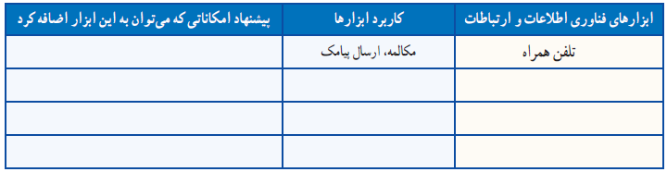
کارکلاسی
ابزارهای فناوری اطلاعات و ارتباطات و کاربرد آنها با هم اندیشی در گروه جدول را کامل کنید:
جواب در صفحه بعد

Slide 5
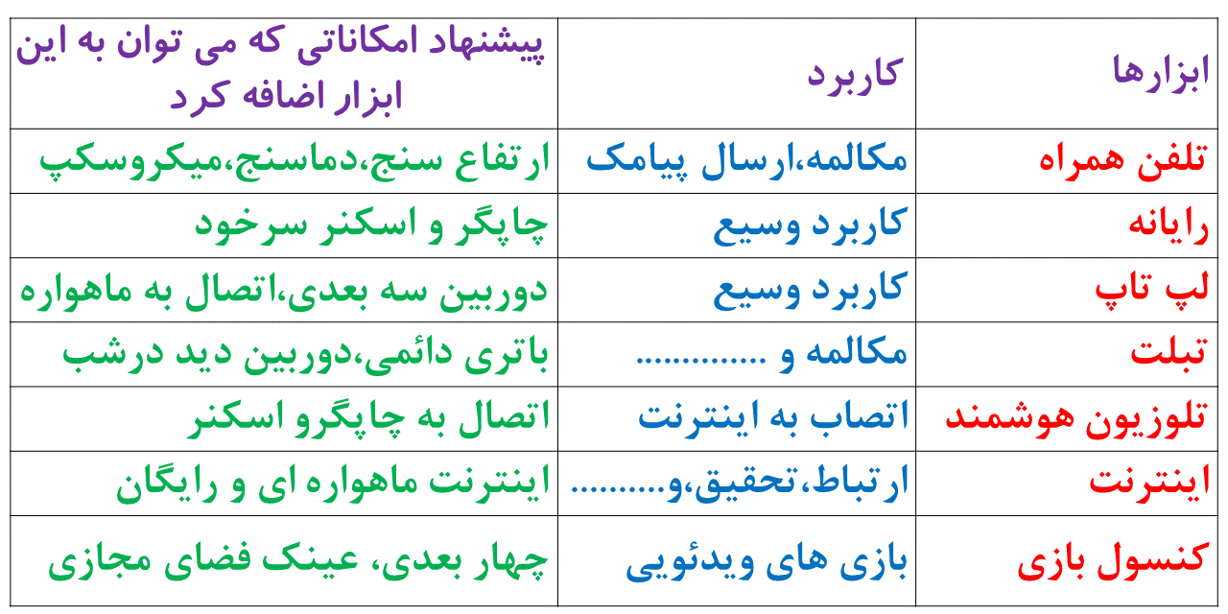
کارکلاسی
ابزارهای فناوری اطلاعات و ارتباطات و کاربرد آنها با هم اندیشی در گروه جدول را کامل کنید:

Slide 6
بارش فکری
درباره آموزش الکترونیکی گفت وگو کنید و جمع بندی آن را در چند خط بنویسید.
جواب
آموزش الکترونیکی E.Learning
آموزشی است که در آن از نرم افزارهای درسی و آموزشی - انواع رایانه و تبلت - شبکه های اینترنت آنلاین و آفلاین و تجهیزات مربوط به آن استفاده شود.
همچنین دبیر مربوطه و دانش آموزان نیز باید با نحوه استفاده از این تجهیزات آشنا باشند. برای این آموزش باید از رایانه و نرم افزار های آموزشی و یا خط اینترنت استفاده کرد. در آموزش الکترونیکی می توان از فیلم ، برنامه های آموزشی ، اسلاید ،نرم افزار و ............... نیز بهره گرفت .
ازسایر تجهیزات نیز می توان در آموزش الکترونیکی استفاده کرد مانند:
تخته هوشمند - ویدئو پروژکتور - انواع رایانه دبیر و دانش آموز - نرم افزار های آموزشی و ...
ادامه جواب در صفحه بعد

Slide 7
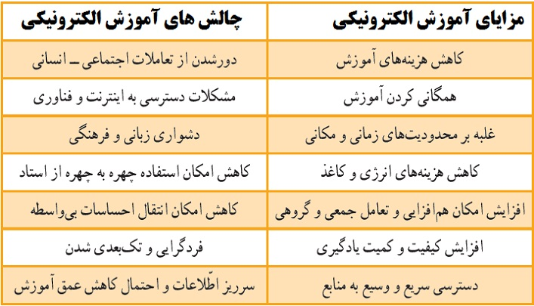
بارش فکری
درباره آموزش الکترونیکی گفت وگو کنید و جمع بندی آن را در چند خط بنویسید.

Slide 8
بانکداری الکترونیکی
مزایای استفاده از کارت های بانکی
بی نیاز شدن از حمل و نقل فیزیکی پول و کاهش خطر سرقت آن. افزایش سرعت و دقت در عملیات پولی. امکان اجرای عملیات مربوط به کارت های بانکی در تمام ساعات شبانه روز، خرید آسان و مطمئن. صدور مجدد و مسدود نمودن کارت درصورت مفقود شدن یا به سرقت رفتن
انجام امور بانکی مثل
دریافت پول نقد ، انتقال وجه
پرداخت قبوض و گزارش از حساب بانکی بدون مراجعه به بانک

Slide 9
بانکداری الکترونیکی
برای نگه داری از کارت های بانکی وبالا بردن امنیت آن ها
نباید خم شوند و در کنار دستگاه های مغناطیسی مثل تلفن همراه و آهن ربا قرار گیرند
باید گذرواژه را به خاطر سپرد
نباید گذرواژه را پشت یا روی کارت نوشت
باید گذرواژه را به صورت دوره ای تغییر داد
نباید گذرواژه را به دیگران گفت
در صورت مفقود شدن یا به سرقت رفتن کارت باید به نزدیک ترین شعبه بانک برای مسدود نمودن و یا تغییر گذرواژه مراجعه کرد.

Slide 10
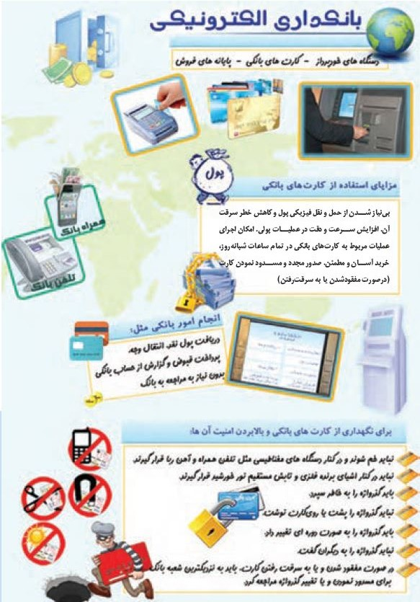

Slide 11
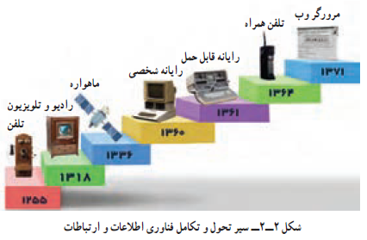
2-2 سیر تحول و تکامل فناوری اطلاعات و ارتباطات
فناوری اطلاعات و ارتباطات در گذر زمان تغییرات گسترده ای داشته است.
شکل زیر برخی از تغییرات مهم را نشان می دهد.

Slide 12
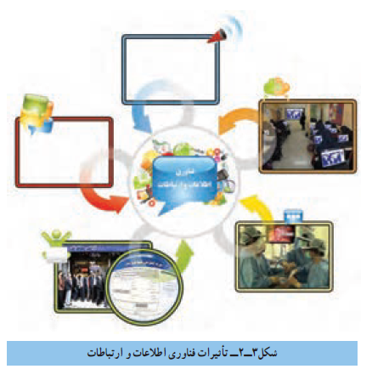
3 -2 تأثیرات فناوری اطلاعات و ارتباطات
فناوری اطلاعات و ارتباطات در زندگی امروزی ما نقش بسیار مهمی دارد.
برخی از این تأثیرات را در شکل می بینید.
کارکلاسی
تأثیرات فناوری اطلاعات و ارتباطات در زندگی با هم اندیشی در گروه جاهای خالی در شکل را کامل کنید.
جواب در صفحه بعد

Slide 13
کارکلاسی
تأثیرات فناوری اطلاعات و ارتباطات در زندگی با هم اندیشی در گروه جاهای خالی در شکل را کامل کنید.
جواب
1- کاربرد در آموزش ومدرسه هوشمند
۲ - کاربرد در پزشکی
۳ - کاربرد در مسافرت و تهیه و رزرو بلیط
۴ - کاربرد در چت و گفتگو
۵ - اینترنت
و کاربرد در گفتگو و چت کردن - کاربرد در فرستادن نامه ایمیل - نوبت گیری - رزرو بلیط - کاربرد در تجارت الکترونیکی - جهت یابی - پیش بینی هوا - رزرو هتل - ثبت نام - بانکداری الکترونیکی - بورس - بازی آنلاین - ویدئو کنفرانس - دستگاه عابر بانک - رادیو - بیسیم - رادار - پخش زنده تلوزیون و ......
ادامه جواب در صفحه بعد

Slide 14
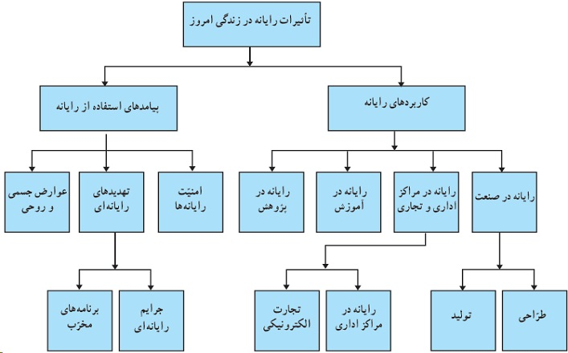
کارکلاسی
تأثیرات فناوری اطلاعات و ارتباطات در زندگی با هم اندیشی در گروه جاهای خالی در شکل را کامل کنید.

Slide 15
پرسش
تصور کنید فناوری اطلاعات و ارتباطات از زندگی امروزه شما خارج شود، به نظر شما چه دگرگونی هایی در زندگی شما ایجاد خواهد شد؟
جواب
اگر فناوری اطلاعات و ارتباطات از زندگی ماخارج شود زندگی بسیار سخت،کند و خسته کننده می شود کارهای روزمره - ارتباطات - ارسال نامه - تبادل افکار - خرید - تجارت و................... بسیاری از کارهای دیگری که نیاز به سرعت و دقت دارند انجام پذیر نخواهند بود و پیشرفتی صورت نگرفته و جامعه عقب می ماند همچنین به علت انجام فیزیکی کارها خیابان ها شلوغ شده و ترافیک و آلودگی هوا هم افزایش می یابد در نتیجه اعصاب و اخلاق مردم تحت تأثیر این موارد به هم می خورد و چه بسا باعث ........................... شود.
امروزه یکی از معیارهای رشد وپیشرفت جوامع رشد فناوری اطلاعات و ارتباطات در آن جامعه می باشد.

Slide 16
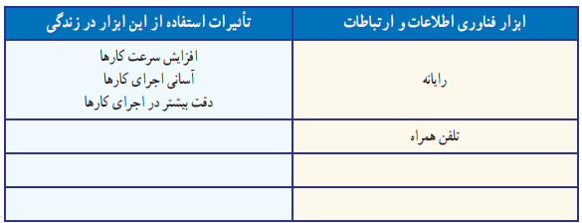
کارکلاسی
تأثیرات استفاده از فناوری اطلاعات و ارتباطات در زندگی با هم اندیشی درگروه، جدول را کامل کنید:
جواب در صفحه بعد
رایانه، پرکاربردترین ابزار فناوری اطلاعات و ارتباطات است. سال گذشته با برخی از کاربردهای آن آشنا شدید. امسال نیز کاربردهای بیشتر رایانه را خواهید آموخت.

Slide 17
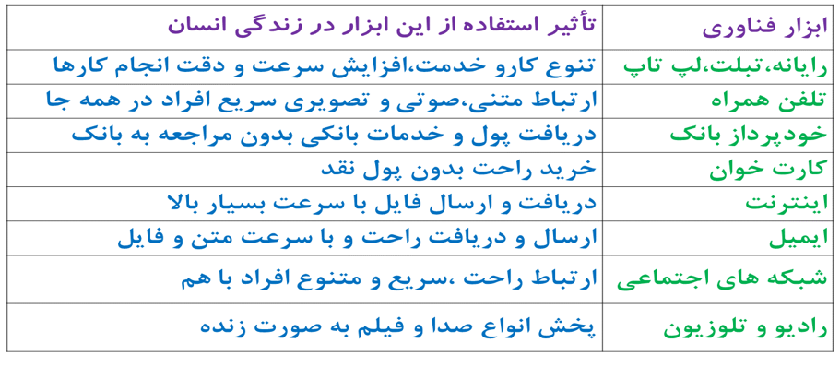
کارکلاسی
تأثیرات استفاده از فناوری اطلاعات و ارتباطات در زندگی با هم اندیشی درگروه، جدول را کامل کنید:
جواب

Slide 18
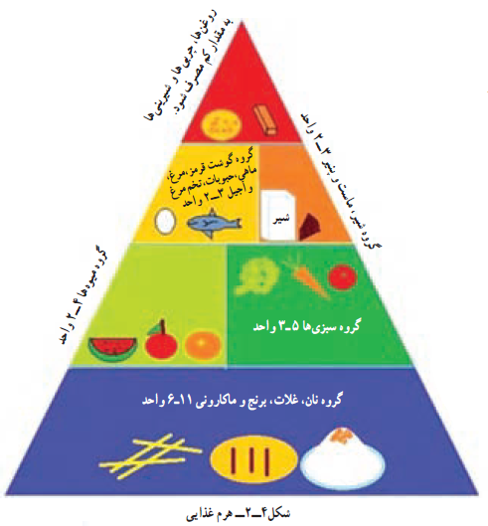
نقاشی با رایانه
در محیط برنامه paintنقاشی های بسیاری می توانید ، بکشید. اینجا شکل هرم غذایی کشیده شده است. شما هم می توانید با به کارگیری امکانات این برنامه، هر نقاشی دلخواه دیگری را بکشید.
برای نمونه می توانید درباره اختراعی که در پودمان نوآوری داشته اید، شکلی بکشید و توضیحاتی به آن بیفزایید.
پس از مشاهده فیلم نقاشی با رایانه، نقاشی بالا را بکشید و آن را روی کاغذ چاپ و با کمک برنامه paint در محل مناسبی در خانه نصب کنید تا به یاد داشته باشید که مواد غذایی روزانه مورد نیاز بدنتان را مصرف کنید.

Slide 19
کارکلاسی
ایجاد پوشه برای ذخیره کردن پرونده ها
برای دسترسی ساده تر به اطلاعات و دسته بندی پرونده هایی که تهیه می کنید، در یکی از درایوهای رایانه با نظر دبیر خود، یک پوشه با نام مناسب برای گروه و در داخل آن چند پوشه با عنوان های ،تصویرگزارش،فیلم و ... ایجاد کنید. در طول سال با اجرای کارهای گروهی، پرونده های تولید شده خود را در پوشه مربوط به آن ذخیره کنید.

Slide 20
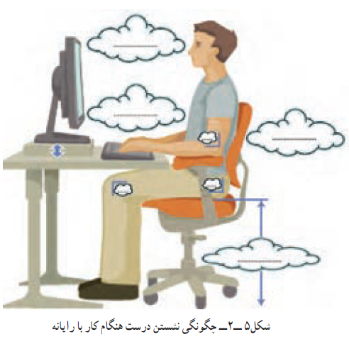
نکات ایمنی
فراموش نکنید برای حفظ نعمت سلامتی و داشتن جسمی سالم، باید هنگام کار با رایانه پشت میز به درستی بنشینید.
کارکلاسی
در شکل ٥ - ٢ جاهای خالی را با عبارات مناسب پر کنید .
جواب در صفحه بعد

Slide 21
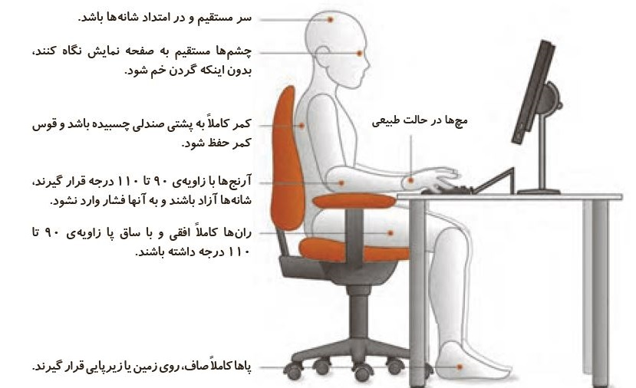
کارکلاسی
در شکل ٥ - ٢ جاهای خالی را با عبارات مناسب پر کنید .
جواب
هنگام نشستن روی صندلی باید از صندلی مخصوص استفاده کرد و فاصله چشم از مانیتور بین 50 تا 60 سانتیمتر باشد.ارتفاع صندلی را باید متناسب با قد افراد تنظیم کرد و درهنگام نشستن بایدکمر وپشت را به پشتی صندلی چسباند.زاویه مچ دست - زانو - وکمر همواره باید 90 درجه باشد.هنگام کار با دست مچ ها را آزاد نگهدارید و به آنها فشار نیاورید. هر یک ساعت کار با رایانه مدت 15 دقیقه استراحت و به فاصله دور نگاه کنید.

Slide 22
شکل ٦ - 2 لیست جانشینی مواد غذایی
نوشتن متن در رایانه و درج تصویر
در سال گذشته، کار با برنامه واژه پردازWord را آموختید و یاد گرفتید چگونه مى توانید درکنار آن، تصاویری درج کنید.
اینجا درباره هرم غذایی مطالبی را در برنامه واژه پرداز Word می نویسید. شما می توانید به جای این مطلب، گزارشی از اختراع خود بنویسید.
متن مقابل، لیست جانشینی مواد غذایی را نشان می دهد.پس از مشاهده فیلم نوشتن متن در رایانه و درج تصویر شکل 6-2 را در برنامه واژه پرداز word ایجاد کنید.

Slide 23
جست وجو در وبگاه شبکۀ ملی مدارس ایران (رشد)
برای درک اهمیت تغذیه در دوران نوجوانی می توانید مطالب مفیدی از وبگاه شبکه رشد جمع آوری کنید. برای انجام این کار فیلم جست وجو در وبگاه رشد را مشاهده کنید.
شکل 7 -2 جست و جوی مطلب در وبگاه شبکۀ رشد

Slide 24
کارکلاسی
در گروه خود، لیست جانشینی مواد غذایی روزانه را تکمیل کنید از شبکه رشد استفاده کنید.
کار غیرکلاسی
مواد غذایی و سهم هر یک را که به طور متوسط در یک روز مصرف می کنید، بنویسید. فهرست شما با هرم راهنمای موادغذایی چقدر مطابقت دارد؟
کار غیرکلاسی
در شبکه رشد، قسمت دانشنامه/ سرگرمی، سرگرمی فکری آدم خوارها و کتاب خوا ن ها را انجام دهید.

